Slide 1
Intervisie

Slide 2
Vandaag…….
Wat is intervisie?
Wat gaan wij er mee doen?
Verschillende soorten vragen.

Slide 3
Wat is intervisie?
Intervisie is een vorm van sociaalleren waarbij medewerkers (studenten) een beroep doen op collega’s (medestudenten) om mee te denken over persoons- en functie gebonden vragen en problemen uit de eigen werksituatie (stagesituatie). Dit meedenken gebeurd niet alleen door het aandragen van oplossingen, maar door het stellen van vragen.
Notes:
Intervisie is een vorm van sociaal leren.
Je bespreekt situaties die betrekking hebben op je werk en persoonlijke functioneren in een groep.
Dit doe je door een vaststaande methodiek te volgen.
In de groep verken je de situatie, stel je open vragen en denk je mee over de beste aanpak.
Je komt samen tot nieuwe inzichten en oplossingen.
Je leert niet alleen van jouw eigen inbreng maar ook van de inbreng van groepsgenoten.

Slide 4
Wat gaan wij er mee doen?
In groepen van ongeveer 4 personen gaan wij tijdens de lessen SLB aandacht besteden aan intervisie.
Elke week wordt een andere groep begeleidt door de docent.
We gaan van en met elkaar leren en dit is gekoppeld aan de praktijk waarin jullie werken/stagelopen.

Slide 5
Opbouw intervisiebijeenkomst
Welkom.
Rondje: Hoe zit je hier?
Kennismaken met je groepje
Aan de slag met de inbreng tijdens intervisie.
Afronden

Slide 6
Rollen tijdens de bijeenkomst
Inbrenger
Vragenstellers
Gespreksleider

Slide 7
Voorbeelden van inbreng:
Ik ben zonder overleg op een andere locatie geplaatst voor mijn stage. Deze doelgroep vind ik niet leuk. Wat kan ik doen?
Meneer Jansen negeert mij tijdens mijn diensten. Hij vindt mij een jong broekie. Hoe moet ik hier mee omgaan?
Ik heb het gevoel dat ik veel meer verantwoordelijkheden aan kan dan ik nu krijg. Wat kan ik hier aan doen?
Ik heb een conflict gehad met een collega. Hoe moet ik nu verder?

Slide 8
Verschillende soorten vragen
Open vragen = beginnen met een vraagwoord en geven ruimte om een antwoordt te formuleren. Open vragen nodigen uit tot het geven van informatie.
Wat vind jij ervan dat iemand gaat autorijden met alcohol op?
Gesloten vragen = leiden tot een kort antwoord: meestal ja, nee, soms, misschien. Het antwoord is beperkt.
Vind jij dat iemand mag autorijden als hij alcohol heeft gedronken?

Slide 9
Vragen ter verheldering van de situatie:
Wat gebeurde er precies?
Wat was eraan voorafgegaan?
Wie waren erbij betrokken?
Wat deden zij precies?
Hoe ging de omgeving om met deze situatie?
Wat hielp in de situatie?
Wat werkte belemmerend in de situatie?

Slide 10
Vragen ter verheldering van het denken en handelen:
Wat dacht je op dat moment?
Welke keuzes kon je maken?
Welke alternatieven waren er?
Wat deed je in die situatie zelf toen precies?
Welke had je over het hoofd gezien?

Slide 11
Vragen naar de beleving:
Wat betekent deze situatie voor jou?
Hoe weet je dat?
Wat dacht je toen?
Waaraan merkte je dat?
Welke overtuigingen had je ten aanzien van de situatie?
Wat is hierin nu belangrijk voor jou?

Slide 12
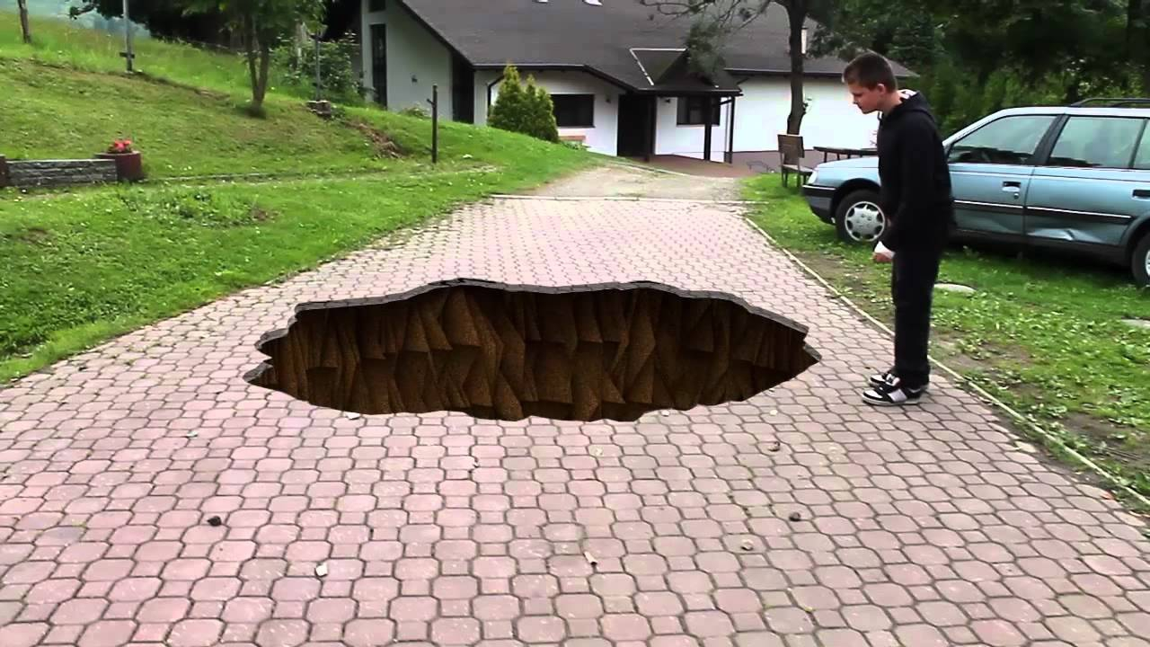
Valkuilen...
Suggestieve vragen
-Je vindt zeker ook wel dat…..
-Deze oplossing is natuurlijk de beste…vind je ook niet?
Advies geven
-Als ik jou was….
Kritiek geven
-Dat heb je niet handig aangepakt, vind je wel..
In discussie gaan
-Dat is toch helemaal niet zo?
Deze foto van Onbekende auteur is gelicentieerd onder CC BY-NC-ND

Slide 13
Intervisie? Hoe gaan we dat de komende weken doen?
Opdracht doornemen blz 4
Verschillende intervisiemethoden doornemen blz 5
Starten in groepjes

Slide 14
Blijf een helikopter!

Slide 15
Vragen?

